Slide 1
陳鎧澄
(4E01)

Slide 2
排比
解釋
1.依次排列在一起。例將這幾件飾物排比在一起，就可看出手工的粗細了。
2.一種修辭學上的辭格。用結構相似的句法，接二連三的表達出同範圍、同性質的意象，稱為「排比」。如「富貴不能淫，貧賤不能移，威武不能屈。」

Slide 3
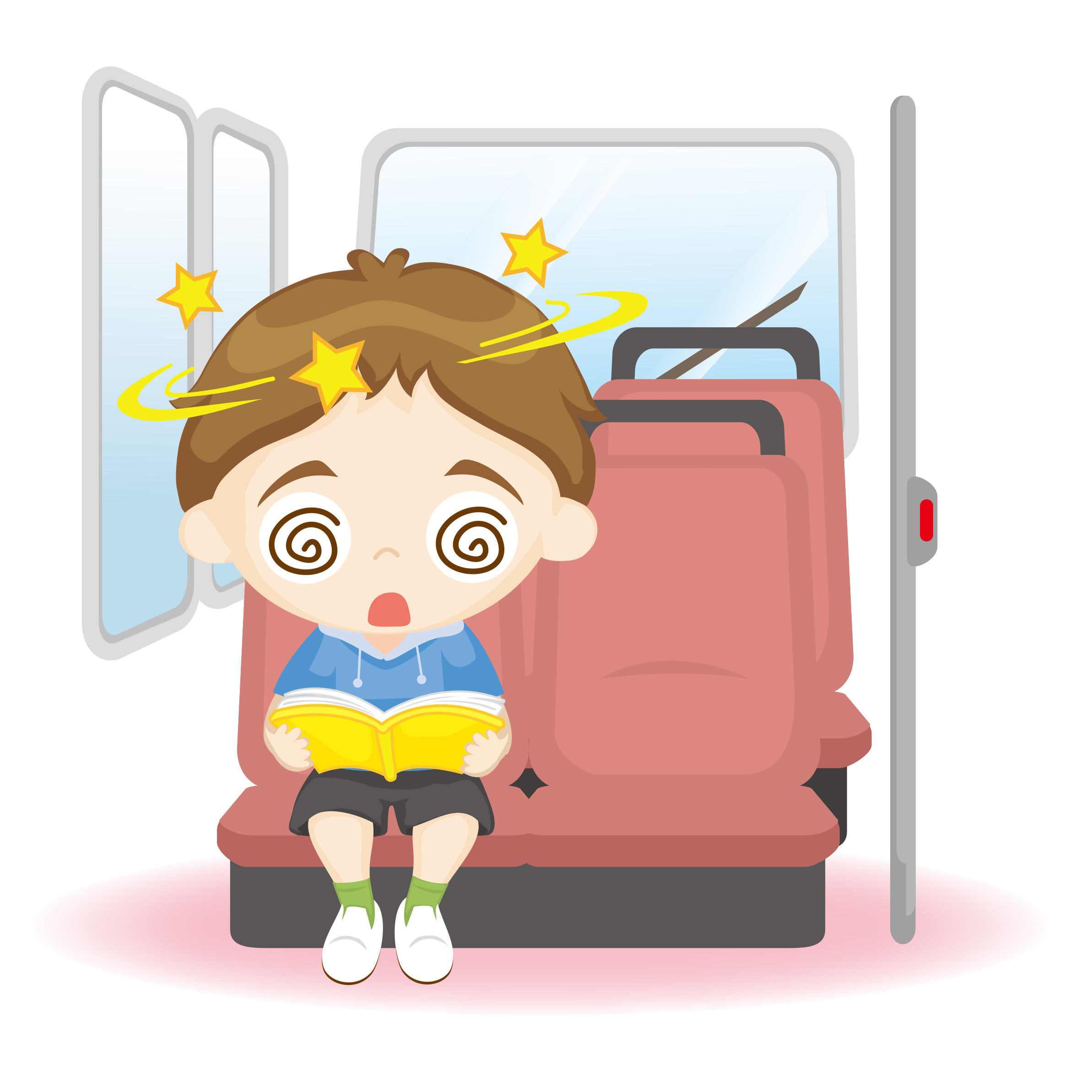
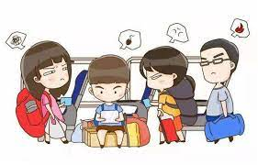
排比
排比的特徵
排比是把結構相同或相似、意思密切相關、語氣一致的詞語或句子成串地排列的一種修辭方法，利用意義相關或相近，結構相同或相似和語氣相同的詞組（主、謂、動、賓）或句子並排（三句或三句以上），段落並排（兩段即可）,達到一種加強語勢的效果。(作用)帶有列舉和強化性質，可拓展和深化文意。以下這一項都是排比的例子:地鐵的車廂裏坐滿了人，有的人在看書，有的人在聽音樂，有的人在聊天。
排比

Slide 4
句子排比(例子)
「思考是開向智慧的一扇明窗，思考是刺向未知迷障的一把利劍，思考是通向成功的一道橋樑。人們因為思考而成就偉大的文明。」
「大地像是一位巨人，綿延的山丘是他的起伏的胸肌，茂密的森林是他的頭髮和鬍鬚，天空的太陽是他手上的紅氣球。」

Slide 5
短語排比(例子)
「我的桌上擺滿了東西，(1)小小的木偶，(2)厚厚的字典，(3)長長的鉛筆，真的是琳瑯滿目，應有盡有。」
「這個秋夜，(1)是寂靜的，(2)是溫和的，(3)是夢幻的。」

Slide 6
段落排比(例子)
「親親的我的寶貝，我要越過高山。尋找那已失蹤的太陽，尋找那已失蹤的月亮。親親的我的寶貝，我要越過海洋。尋找那已失蹤的彩虹，抓住那瞬間失蹤的流星。」節錄自周華健的《親親的我的寶貝》
「在沁涼如水的夏夜中，有牛郎織女的故事，才顯得星光晶亮；在群山萬豁中，有竹籬茅舍，才顯得詩意盎然；在晨曦原野中，有拙重的老牛，才顯得純樸可愛。」
「燕子去了，有再來的時候；楊柳枯了，有再青的時候；桃花謝了，有再開的時候。」節錄自朱自清的《匆匆》

Slide 7
與其他修辭手法之比較
對偶必須字數相等、兩兩相對，要求兩個結構相同、長度相同、詞語對稱嚴謹的對偶更要求平仄互對。排比則不拘，僅要求結構、長度等大致相似、沒有類似的對稱效果。對偶宜避免意同或相同之字，排比卻往往意思相同、字也相同。由以下兩例可看出兩者不同。
對偶：「『白日依山盡，黃河入海流』、『欲窮千里目，更上一層樓』。」（王之煥《登鸛鵲樓》）
排比：「這種樂器在我國民間很流行，『剃頭店裏有之，裁縫店裏有之，江北船上有之，三家村裏有之』。」（豐子愷）
根據陳望道的《修辭學發凡》，兩個句子或以上的並列句子，也可以稱為排比句；只是一般為了加強句子的氣勢，多用三個或以上。

